Slide 1
АЛМАТЫ ҚАЛАСЫ
КОММУНАЛДЫҚ ИНФРАҚҰРЫЛЫМДЫ
ДАМЫТУ БАСҚАРМАСЫ

Slide 2
ТҰРҒЫН ҮЙМЕН ҚАМТУ
41 113 азамат тұрғын үйге мұқтаждар есебінде тұр
Көпбалалы
тбасылар
Жетім
балалар
Халықтың әлеуметтік
осал топтары
Бюджеттік ұйым
қызметкерлері
Апатты
тұрғын үй
5 айдың қорытындысы бойынша 813 азамат тұрғын үймен қамтылды
365 – 2-10-20 («Бақытты отбасы»); 320 – 5-10-20 («Шаңырақ»); 128 – «Алматы жастары».
Ағымдағы жылдың соңына дейін 5 266 пәтер беру жоспарлануда, оның ішінде:
401 – сатып алу құқығынсыз жалдамалы пәтер;
2 715 – несиелік тұрғын үй;
1 100 – «Алматы жастары»;
1 050 – жұмыс істейтін жастарға сатып алу құқығынсыз жалдамалы пәтер.
Ағымдағы жылдың басынан 298 тұрғын үй сертификаты берілді.
1

Slide 3
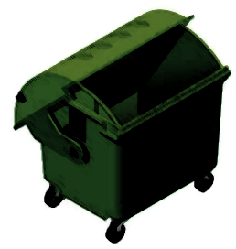
КӨРІКТЕНДІРУ БОЙЫНША
Қаланың қызмет көрсетілетін көше-жол желісінің жалпы ауданы
25 млн. м² астам ;
2 318 астам көшелерде тазалау жұмыстары жүргізіледі, оның ішінде:
- көшелер – 2 706,5 км;
- тротуарлар – 1 303,8 км;
- Арық желілері – 1 167,4 км құрайды.
Қалада көше-жол желісін таза ұстаумен 14 мердігер ұйым айналысады;
Күн сайын қала көшелерінен 1087 бірлік арнайы техника және
1413 жол жұмысшысы күшімен 90 тоннадан астам шаң-тозаң мен кездейсоқ қоқыс;
Алматылықтардың өздері тарапынан қаланың санитарлық жағдайын қолдау қажеттігі туралы насихатпен, интернет-ресурстарға фотосурет орналастыру арқылы орындалған жұмыстардың барысы жеткізіледі.
2

Slide 4
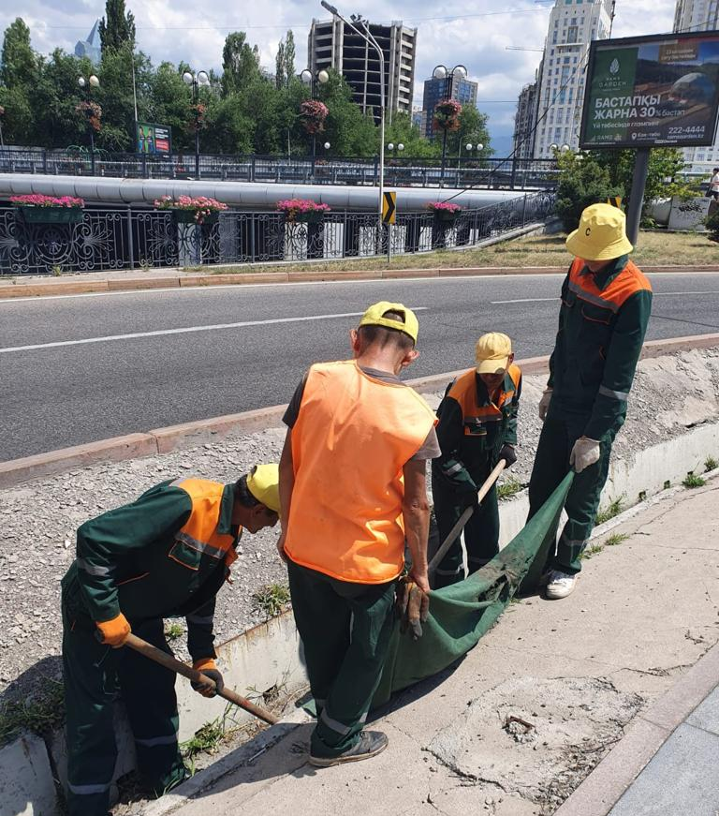
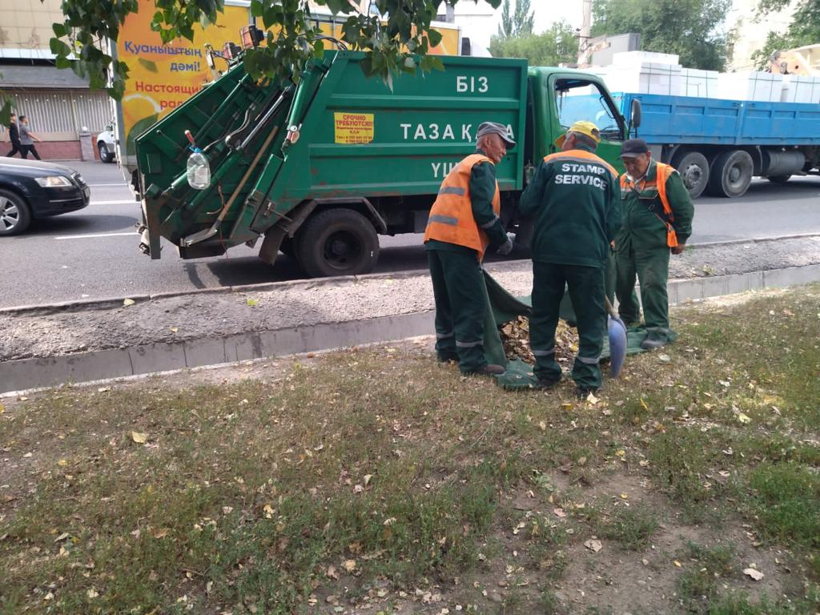
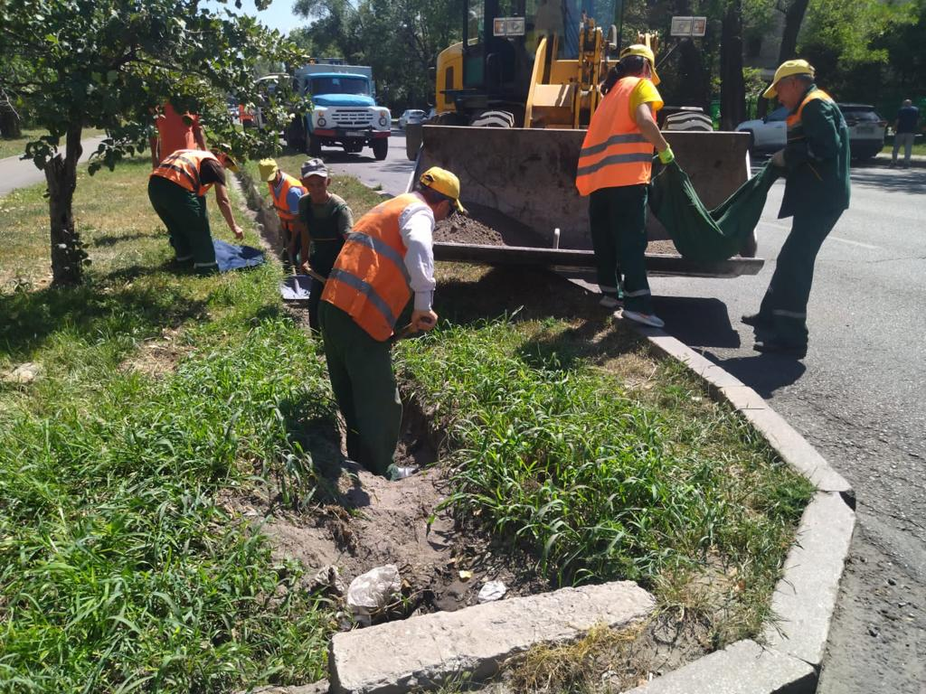
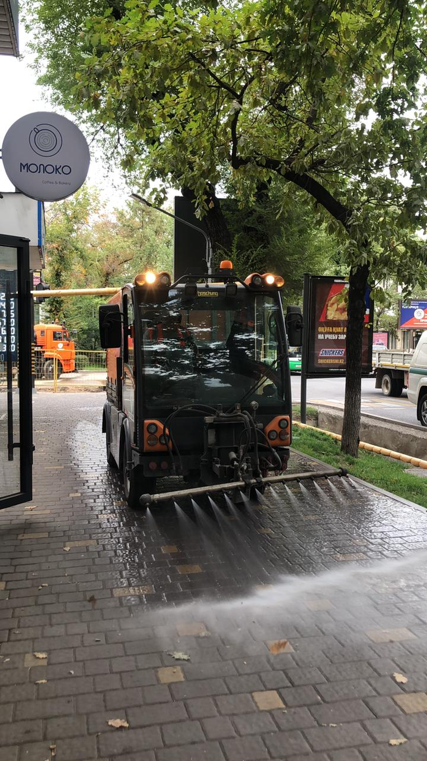
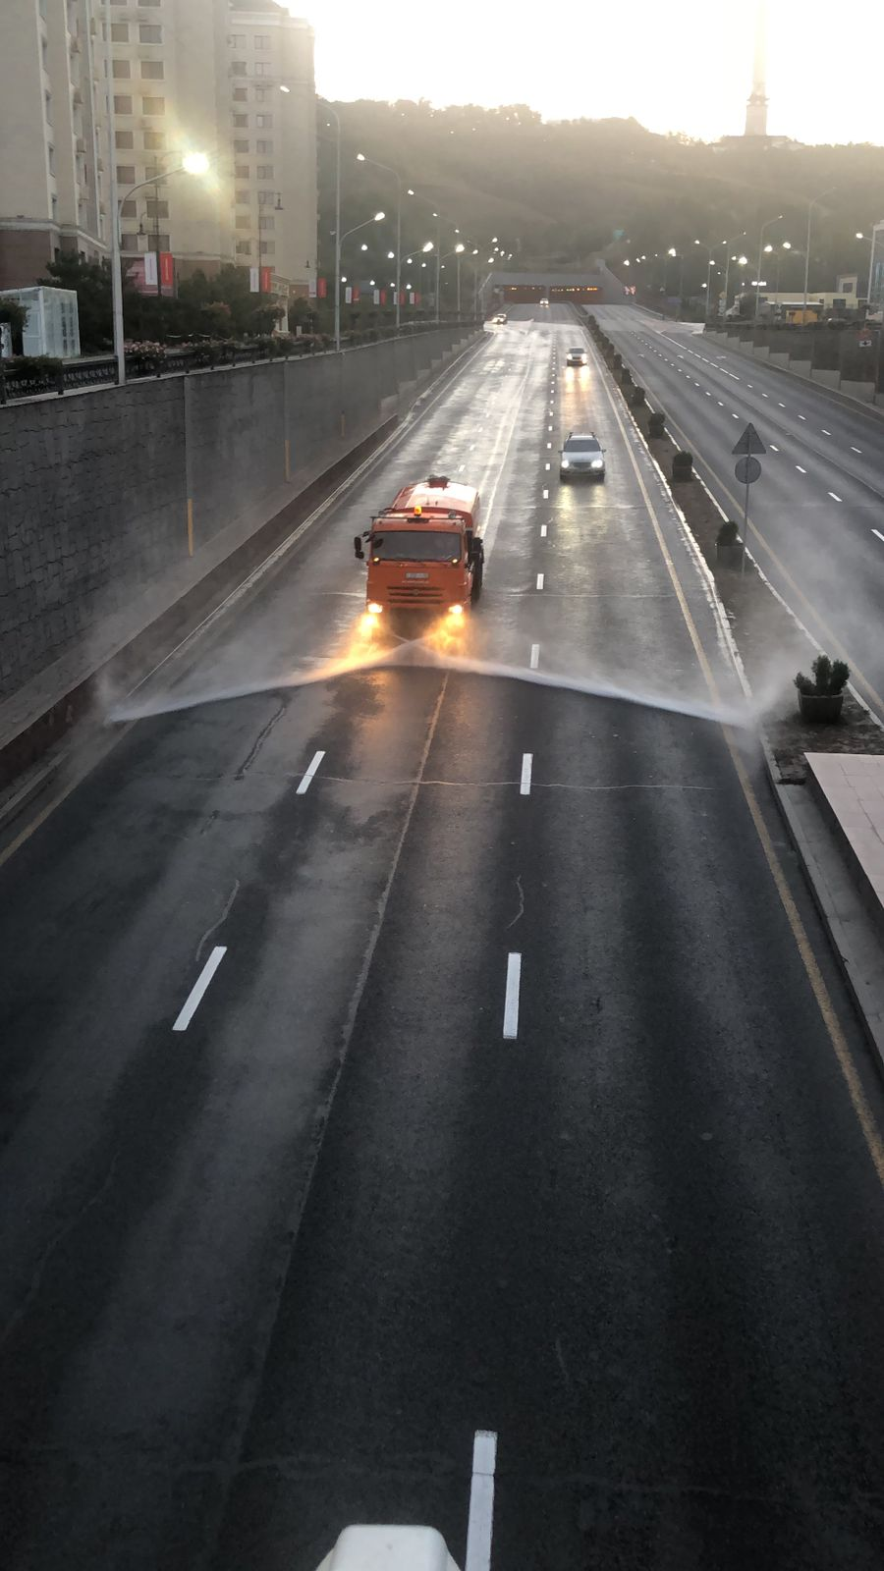
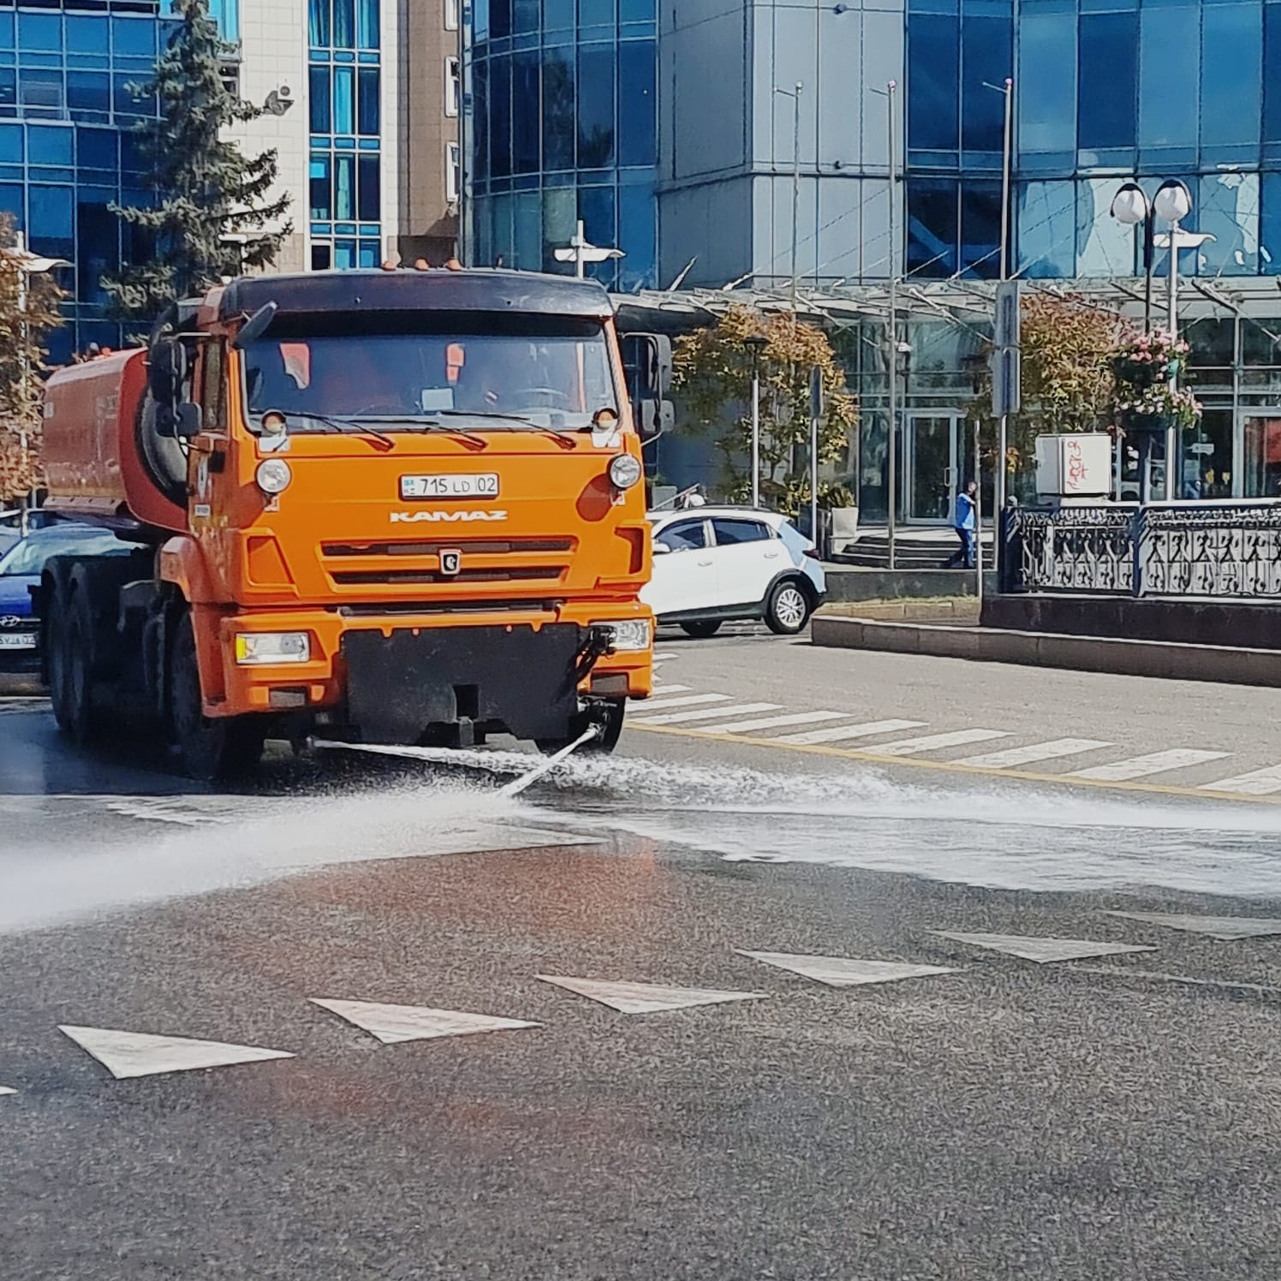
КӨРІКТЕНДІРУ БОЙЫНША
3

Slide 5
ГАЗ ЖӘНЕ ЛИФТ БОЙЫНША
Тұрмыстық және коммуналдық-тұрмыстық тұтынушылардың газ тұтыну жүйелері мен газ жабдықтарын, сондай-ақ әлеуметтік инфрақұрылым объектілеріндегі тұрмыстық баллондарды қауіпсіз пайдалану талаптарының сақталуына мемлекеттік бақылауды жүзеге асырады.
Тұрмыстық және коммуналдық-тұрмыстық тұтынушыларға арналған газ тұтыну жүйелері мен газ жабдықтарын қауіпсіз пайдалану шаралары бойынша насихаттау айлығы өткізілді, аталған іс-шаралар шеңберінде ТЖД және ЖПҚ-мен бірлесіп объектіліерге шығу ұйымдастырылды, ақпараттық-түсіндіру жұмыстары жүргізілді және газ жабдықтарын қауіпсіз пайдалану бойынша ақпараттық жадынамалар берілді.
Нәтижесінде қамтылды:
23-тен астам сауда базарлары;
33 сауда-ойын-сауық базарлары;
268 қоғамдық тамақтандыру объектілері, оның ішінде 100-ден астам объектілерде талаптарды бұза отырып, газ баллондарын пайдалану фактілері анықталды.
2023 жылғы 24 қаңтарда Алматы қаласы ТЖД, Алматы қаласы Өнеркәсіптік қауіпсіздік департаменті, газ тарату ұйымдары және БАҚ-ты (Алматы ТВ, Вечерняя Алматы газеті) тарта отырып, ҮІГЖ-ға (үй ішілік газ жабдықтары) техникалық қызмет көрсету жөніндегі сервистік компаниялар өкілдерінің қатысуымен кеңес өткізілді.
4

Slide 6
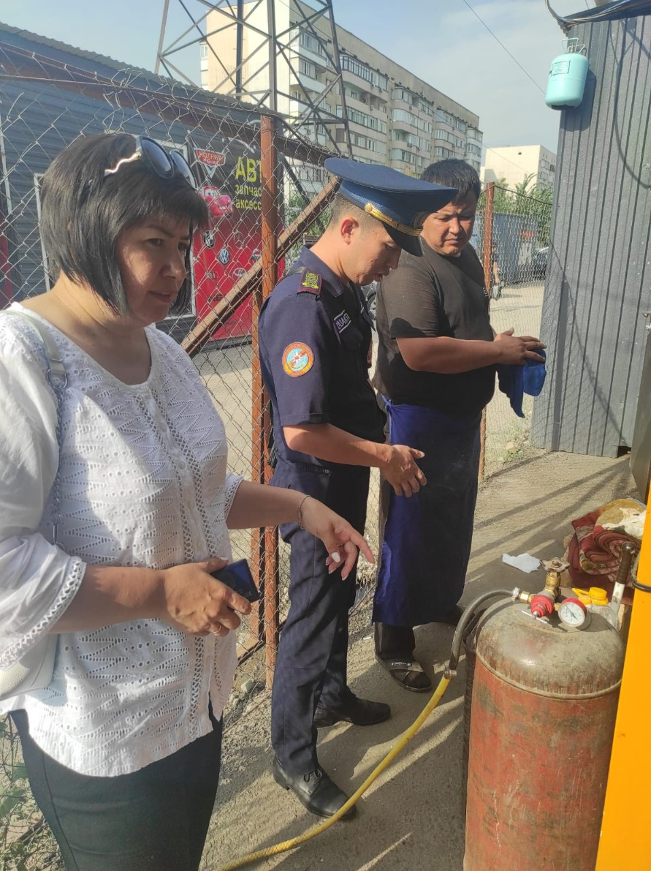
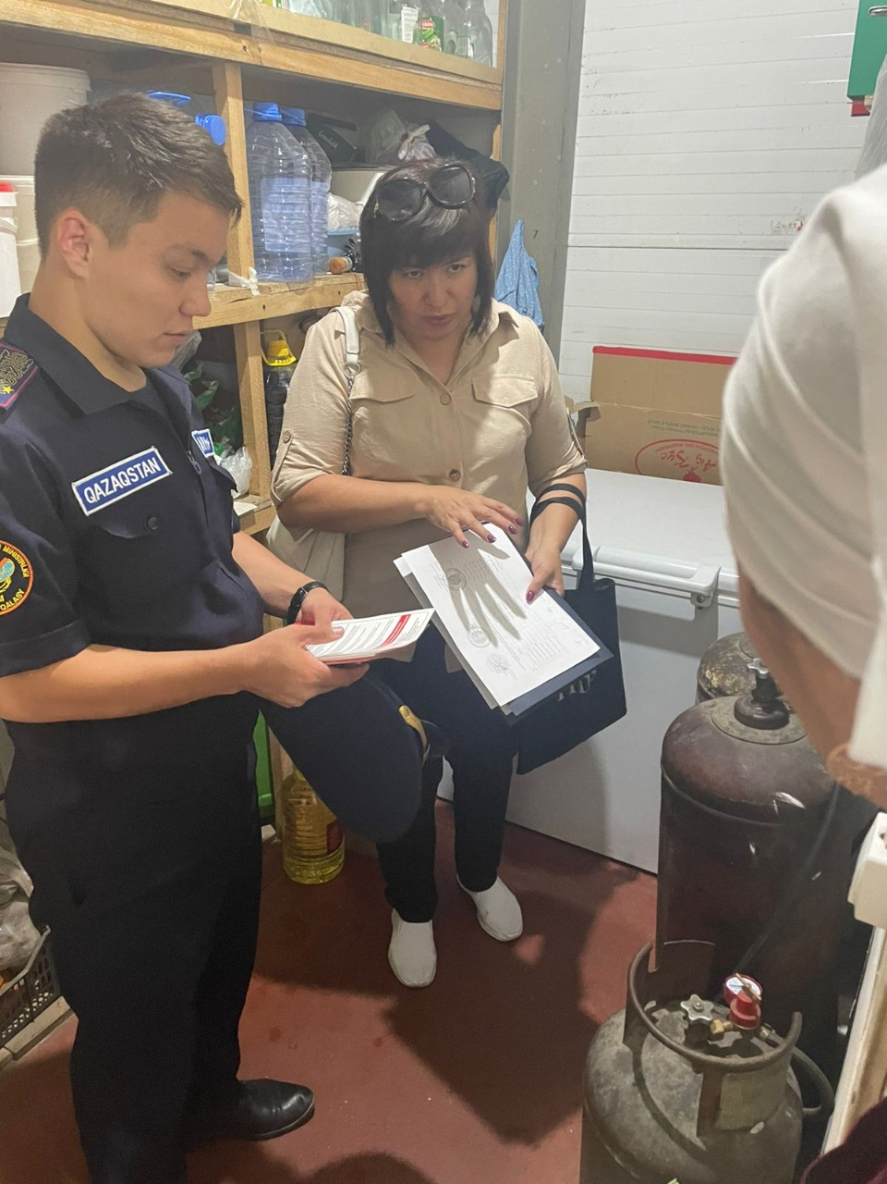
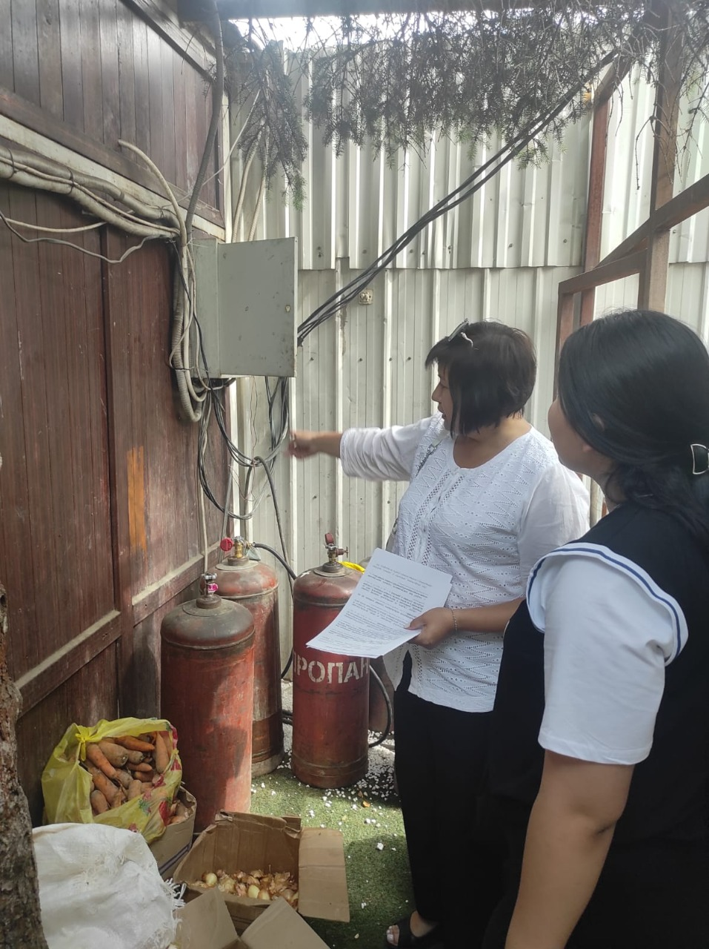
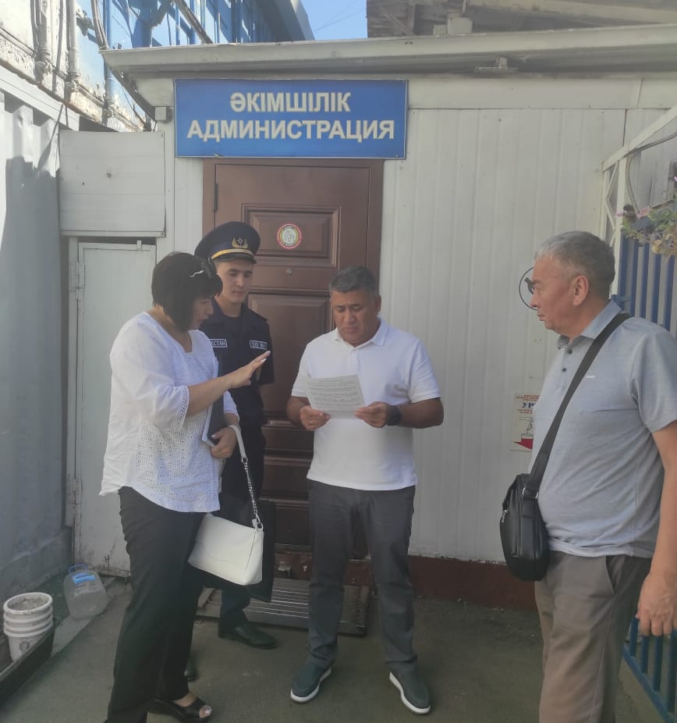
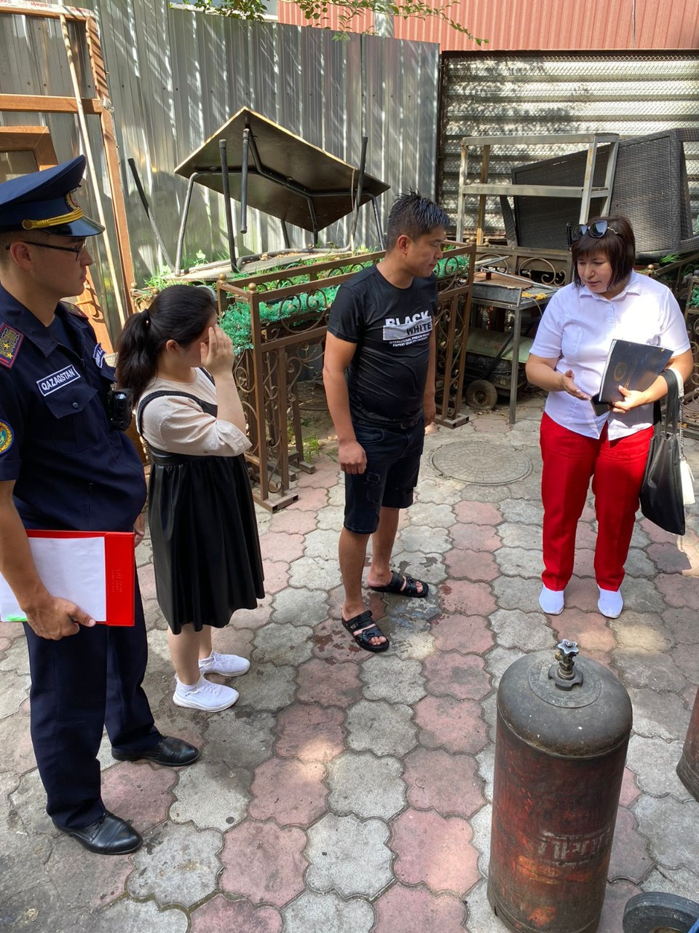
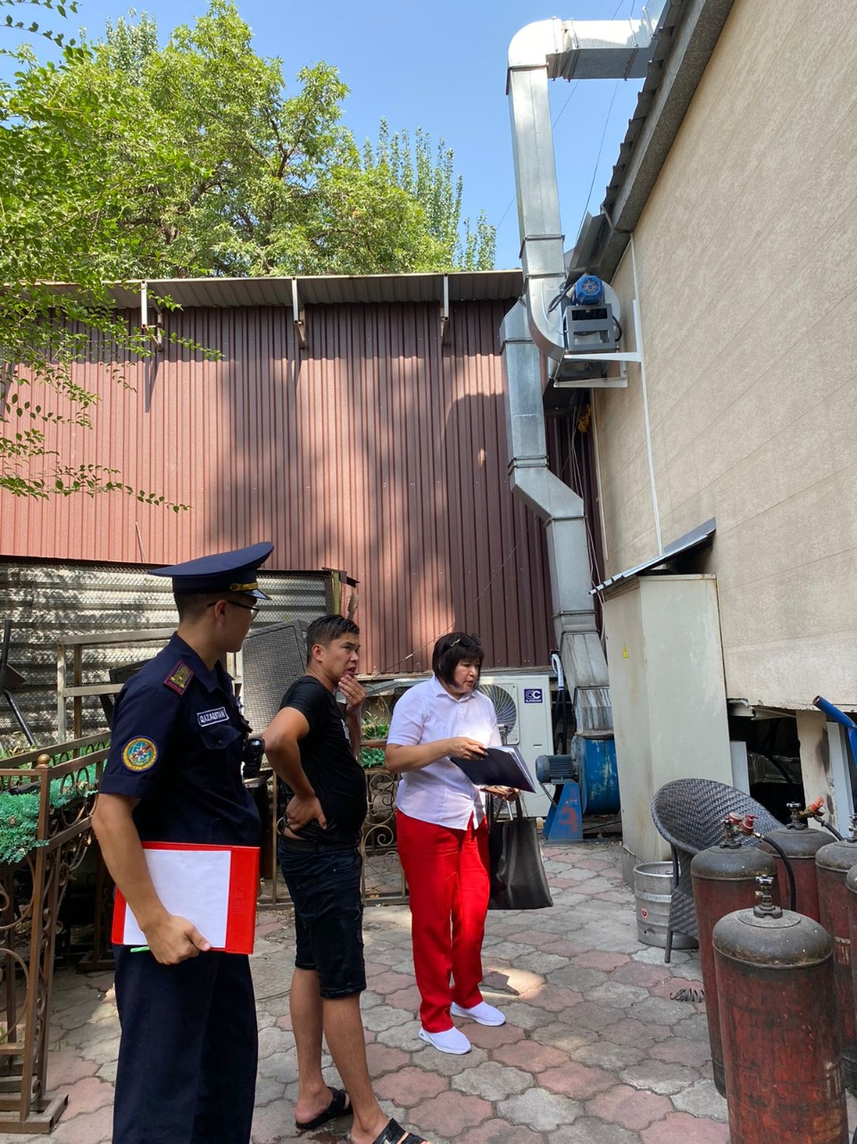
ГАЗ БОЙЫНША
5

Slide 7
ТҰРҒЫН ҮЙ-КОММУНАЛДЫҚ ШАРУАШЫЛЫҚ БОЙЫНША
800-ден астам басқару органдары
(МИБ, ПИК, ПИТК және т.б.)
8 645 КПТҮ
ТҮКШ реформасын іске асыру үшін біз Қалалық жол картасын бекіттік.
500 кездесу өткізілді, Call – орталық аясында, 3500-ге жуық тұрғын кеңес алды.
Осы реформаның басынан бастап
8 000 КПТҮ-ні қамти отырып, 4 500 жиналыс өткізілді.
Басқарма бірнеше рет «Ашық есік күні» іс-шарасына бастамашылық жасады,
онда басқарудың жаңа нысандарына (МИБ/ЖС) өту бойынша түсініктемелер мен кеңестер берілді. 750 тұрғынға, атап айтқанда, жұмыс істеп тұрған басқару органдарына кеңес берілді.
Бүгінгі таңда 1 392 МИБ тіркелді және 4 672 ЖС таңдалды.
БАРЛЫҒЫ: 6 551 КПТҮ қамтумен 6 064 басқарудың жаңа нысаны (92%).
6

Slide 8
ТЕКСЕРУЛЕР БОЙЫНША
Лифт, газ және қазандықтар құрылғылары бойынша жоспардан тыс тексеру:
ағымдағы жылдың басынан бастап азаматтардың өтініштері негізінде жоспардан тыс 18 тексеру жүргізілді (газ бойынша-8, қазандықтар бойынша-7, лифтілер бойынша-3), оның ішінде 10 объектіге әкімшілік айыппұл салынды.
55 жоспардан тыс тексерулер
қызмет көрсететін басқару органдары бойынша (ПИК, МИБ және т. б.), оның ішінде әкімшілік жауапкершілікке 14 орган тартылды.
7

Slide 9
ЖАҢҒЫРТУ БОЙЫНША
ТҮКШ дамытудың мемлекеттік бағдарламасы
8 жылдан 15 жылға дейінгі қайтарымды негізде кондоминиум
объектісінің ортақ мүлкін күрделі жөндеу.
100 КПТҮ-де
ағымдағы жылға күрделі жөндеу жоспарланған;
Бүгінгі таңда құжаттарды жинау процесі жүріп жатыр.
6 885-тен астам лифт
қаланың тұрғын үй қорында пайдаланылуда, оның ішінде жыл басында пайдалану
мерзімі 25 жылдан астам - 386 лифт.
2022 жылы КПТҮ-де 358 лифт ауыстырылды;
2023 жылға 86 КПТҮ-де 155 лифт жоспарланған.
8

Slide 10
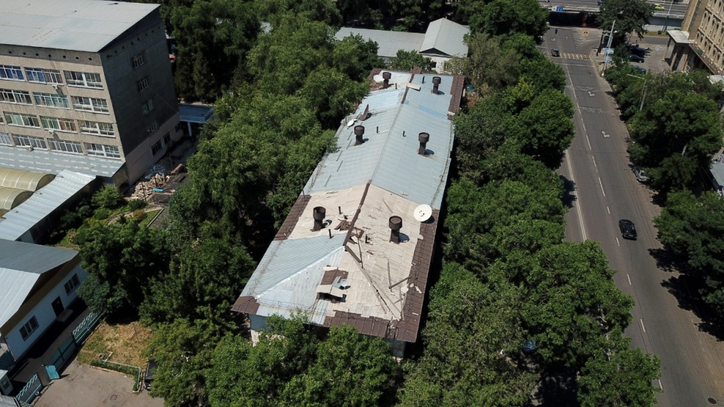
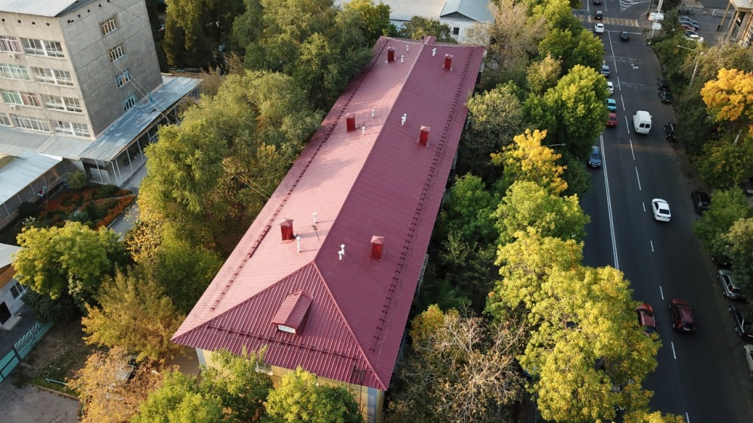
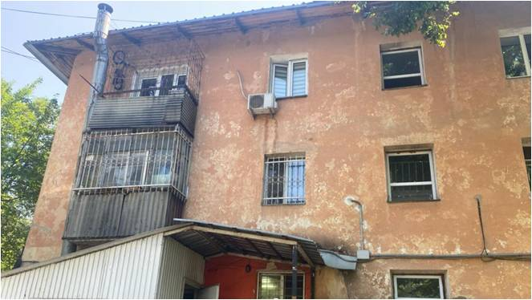
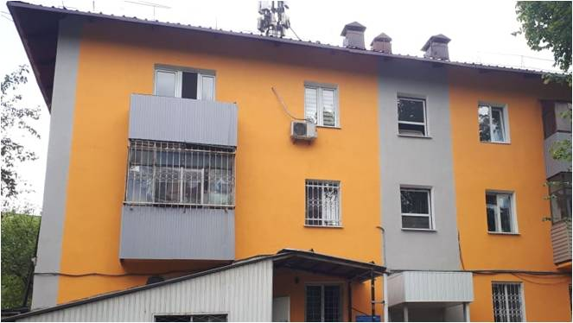
ЖАҢҒЫРТУ БОЙЫНША
ДЕЙІН
КЕЙІН
ДЕЙІН
КЕЙІН
ДЕЙІН
КЕЙІН
9

